Slide 1
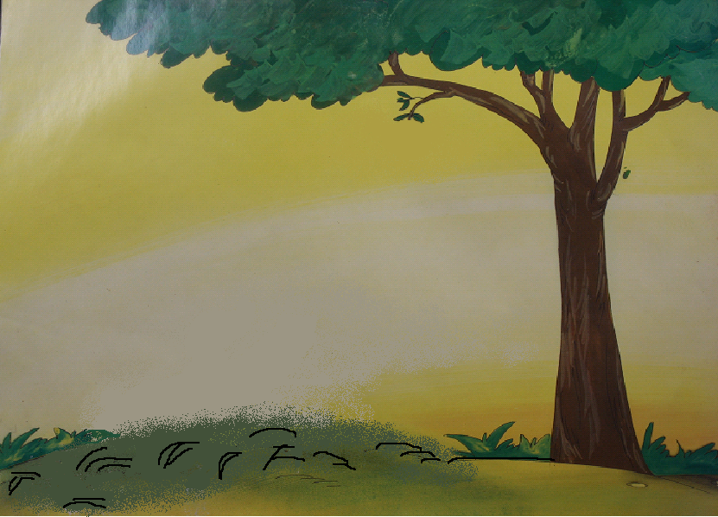
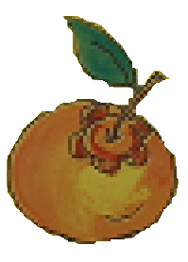

UBND QUẬN LONG BIÊN
TRƯỜNG MẦM NON BỒ ĐỀ
Hoạt động văn học
Kể chuyện:Quả Thị.
Đối tượng: Nhà trẻ
Giáo viên: Lê Thị Tân

Slide 2

-Mục đích yêu cầu :
-Trẻ nhớ tên câu chuyện,một số trẻ thuộc chuyện, kể chuyện
diễn cảm,hiểu được nội dung câu chuyện,biết đàm thoại theo
nội dung câu chuyện,hứng thú vui chơi và học tập.
-Rèn luyện trẻ phát âm tốt và phát triển vốn từ.
-Giáo dục trẻ:Cây xanh cho ta bóng mát,cho ta nhiều hoa đẹp,
Cô cháu ta phải tưới cây,nhặt lá vàng để vườn cây của trường
Mình ngày càng đẹp hơn,các con nhé!
-Chuẩn bị :
-Hình ảnh trên máy vi tính theo nội dung câu chuyện.
-Máy vi tính,que chỉ,chiếu hoặc ghế cho trẻ ngồi tuỳ theo độ
cao thấp của màn hình máy vi tính.

Slide 3
Câu chuyện :Quả Thị.

Slide 4
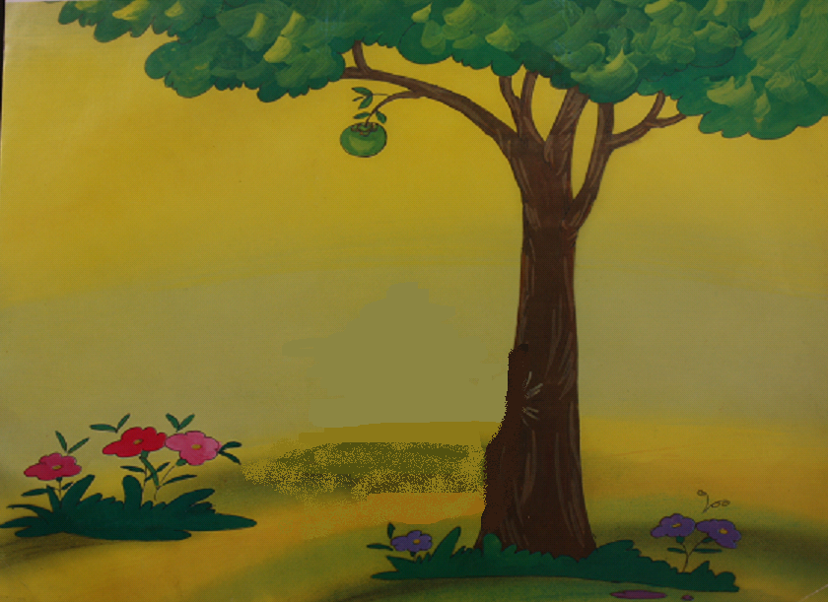
Có một quả Thị áo
xanh đang ngủ im
lìm trên cành cây Thị.

Slide 5

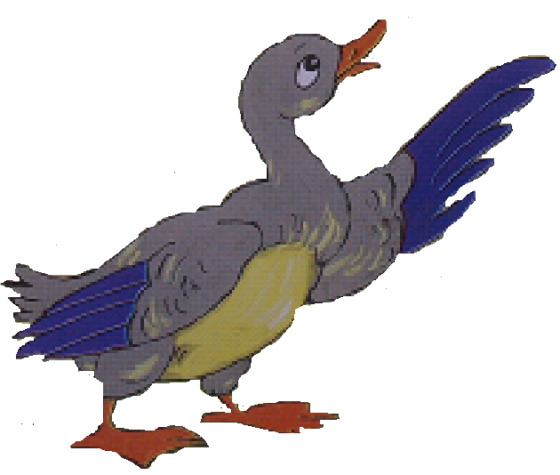
Bạn vịt lạch bạch đến gọi :
-"Quả Thị áo xanh,quả Thị
áo xanh Thị ơi dậy nhanh,
đi chơi Thị nhé!."
-Nhưng quả Thị áo xanh vẫn
ngủ im lìm trên cành cây Thị.

Slide 6

Bạn Mèo đến cào cào vào
cây Thị và gọi:
-Quả Thị áo xanh ,quả Thị
áo xanh,Thị ơi dậy nhanh,
đi chơi Thị nhé.!
-Nhưng quả Thị áo xanh vẫn
ngủ im lìm trên cành cây Thị.

Slide 7
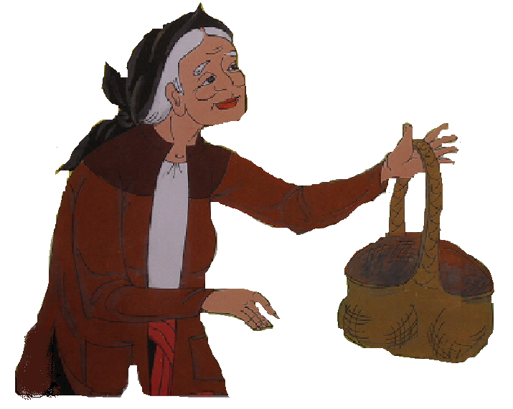
Một cụ bà đi ngang qua
nhìn thấy quả thị đã mặc
chiếc áo màu vàng, bà bèn
giơ bị ra và nói:
-"Thị ơi,Thị hỡi!Thị rụng
bị Bà,Thị thơm Bà ngửi
chứ Bà không ăn."Thế là
quả Thị liền rơi vào bị Bà.

Slide 8

Các con vừa nghe câu chuyện gì?

Slide 9
Có một quả Thị áo
xanh đang ngủ im
lìm trên cành cây Thị.

Slide 10
Bạn vịt lạch bạch đến gọi :
-"Quả Thị áo xanh,quả Thị
áo xanh Thị ơi dậy nhanh,
đi chơi Thị nhé!."
-Nhưng quả Thị áo xanh vẫn
ngủ im lìm trên cành cây Thị.

Slide 11
Bạn Mèo đến cào cào vào
cây Thị và gọi:
-Quả Thị áo xanh ,quả Thị
áo xanh,Thị ơi dậy nhanh,
đi chơi Thị nhé.!
-Nhưng quả Thị áo xanh vẫn
ngủ im lìm trên cành cây Thị.

Slide 12
Một cụ bà đi ngang qua
nhìn thấy quả thị đã mặc
chiếc áo màu vàng, bà bèn
giơ bị ra và nói:
-"Thị ơi,Thị hỡi!Thị rụng
bị Bà,Thị thơm Bà ngửi
chứ Bà không ăn."Thế là
quả Thị liền rơi vào bị Bà.

Slide 13

Câu chuyện đến đây là hết rồi.
Xin chào tạm biệt.

